Slide 1
2. ESPLORARE IL BENESSERE IN PROSPETTIVA PEDAGOGICA: ALLA RICERCA DEL «BENESSERCI»

Slide 2
2.1 Promuovere benessere attraverso le scienze motorie e sportive
STAR BENE
SENTIRSI BENE
chiamano in causa una cura complessiva del Sé che non interessa solamente l’aspetto fisico, bensì tutte quelle dimensioni dell’esistenza umana che possono avere un’influenza, più o meno diretta, sul benessere bio-psico-sociale
Le scienze bioeducative (Frauenfelder, 1983, 2001) mirano alla comprensione ecosistemica di un soggetto che è integrato nell’ambiente in cui vive, tenendo conto delle componenti cognitive, emozionali e corporee

Slide 3
Salute come risorsa di vita quotidiana (più che semplicemente l’assenza di malattia), in un’ottica che insiste sulle potenzialità sociali e personali, oltre che sulle capacità fisiche
OMS (1948)
OMS (2011)
Salute come costrutto di sintesi di dimensioni biologiche, sociali e psicologiche
Nel concetto di salute rientra la capacità di adattamento e di autogestirsi di fronte alle sfide sociali, fisiche ed emotive
Al centro c’è il tema della CURA DEL SE’ e della COSTRUZIONE DELL’IDENTITA’ CORPOREA
Riconoscere alle attività motorie e sportive un ruolo educativo significa interrogarsi su quale sia l’apporto che esse danno a quest’idea di salute in chiave di benessere, e quali siano le condizioni affinché possa attuarsi

Slide 4
Le attività motorie e sportive dovrebbero essere la strada per relazionarsi con il proprio modo di essere, per conoscersi e provare a modificarsi, proponendo anche una capacità di lettura critica dei condizionamenti operati dai mediatori culturali
FORMAZIONE AUSPICATA
frutto di un’educazione al movimento intesa come spazio di scoperta
e generativo di sé, di propri modi di essere e di essere con gli
altri, in grado di alimentare una qualità esistenziale orientata
al benessere complessivo
Costruire un agire educativo prestando una particolare attenzione a far sì che ciascuno possa stare e sentirsi bene con il proprio corpo, potendo sperimentare una forma di benessere globale a sostegno dei processi di crescita ed emancipativi
SFIDA: rompere la prassi di un’educazione esercitata esclusivamente sul piano dei tecnicismi e tale da non riconoscere i vissuti corporei di cui si alimenta la corporeità (es.: valorizzare l’espressione del sé piuttosto che il «corpo organismo» e la sola dimensione dell’efficienza)

Slide 5
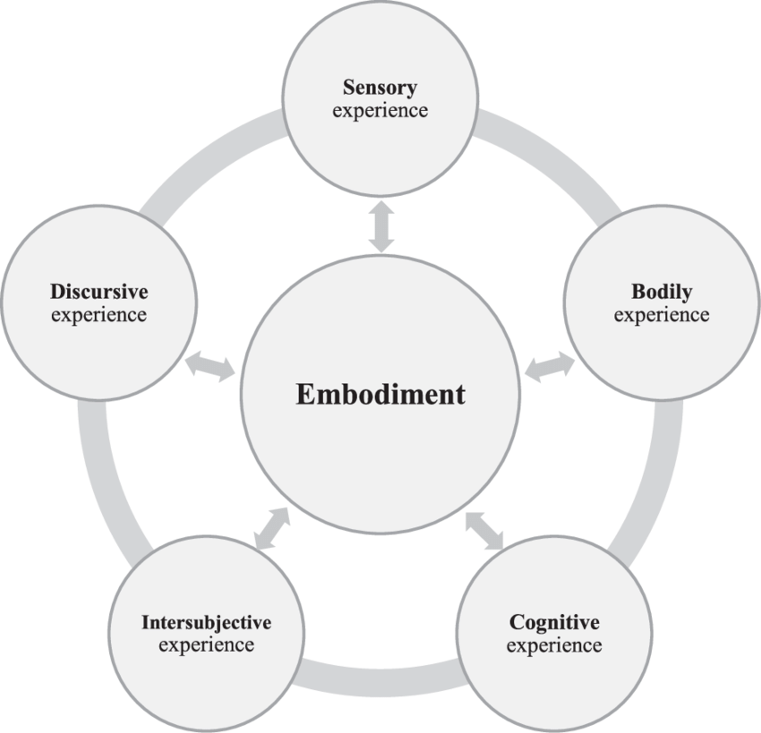
2.1 Per una qualità educativa dell’apprendimento: tra corporeità ed identità
Pedagogia del «benesserci»
Dimensione dell’educazione «con» e «attraverso» il corpo e il movimento
Prospettiva dell’embodiment

Slide 6
«Il corpo si fa mente e viceversa»
Formae mentis (Gardner, 1983)
Sensazioni interne ed esterne del nostro corpo, insieme delle percezioni
L’esperienza corporea condiziona il lavoro cognitivo di concettualizzazione e di categorizzazione della realtà
Ampliano, restringono e indirizzano la recettività del corpo, il suo essere sensibile ad alcune o ad altre sollecitazioni
MENTE INACRANATA (Damasio, 1994) MENTE ECOLOGICA (Bateson, 1979)

Slide 7
I soggetti entrano in contatto tra loro attraverso il corpo e le sue azioni; per questo motivo, l’EDUCAZIONE si compie essenzialmente tramite il corpo ed è anche attraverso di esso che le stesse prospettive culturali si tramandano; in tal senso, potremmo definire l’educazione come un’educazione incorporata, come un processo di embodiment
Cognizione, emozione e movimento si danno, in sintesi, come un tutt’uno nel soggetto in formazione, e tener conto della natura della sincronizzazione tra queste dimensioni costituisce una responsabilità educativa
APPRENDIMENTO VERSO L’INTERNO insieme di conoscenze, stati d’animo, percezioni di sé, prospettive individuali e aspettative sociali che pongono in primo piano il sentire del corpo verso la possibilità di imparare dall’ambiente sperimentandosi
APPRENDIMENTO VERSO L’ESTERNO concerne invece il movimento che va nella direzione opposta, dall’ambiente verso il soggetto, pur non trattandosi di un andirivieni bensì di una circolarità
I processi di apprendimento non esistono in un vuoto sociale, essendo ambientati, contestualizzati, situati

Slide 8
2.3. Le scienze motorie e sportive in chiave pedagogica: alla ricerca del “benesserci”
Conosciamo il mondo attraverso il corpo, e il corpo attraverso il mondo
Il luogo della corporeità diviene un veicolo di espressione di rapporti con il Sé e con l’altro, e rappresenta, ancor prima, uno spazio di costruzione individuale e sociale e, dunque, di educabilità
La percezione di sé e del proprio corpo fa parte del modo in cui si sta al mondo, contribuisce alla costruzione della propria identità personale e del proprio stile di relazione

Slide 9
Perché «benesserci» ? “essere-nel-mondo” significa “esser-ci” (Dasein), il che equivale a considerare l’uomo non solo in quanto presenza fisica, ma in termini di intenzionalità, di corporeità, di “pro-getto” nel senso di “essere gettato” (Geworfenheit) nel mondo, sempre calato in una dimensione corporea e temporale tra passato, presente e futuro
Movimento e sport possono, allora, essere mezzi per relazionarsi con sé stessi, per conoscersi, per amarsi o comunque accettarsi: educare al corpo e al movimento ha, pertanto, un senso, e cioè quello di coltivare interiormente una qualità di relazione con sé stessi e con il mondo che consenta al corpo di potersi esprimere lontano da stereotipi e pregiudizi
Una formazione autentica non separa mente e corpo, pensiero e azione, il conoscere dal sentire

